Slide 1
Stretnutie predstaviteľov poisťovní a Národnej banky Slovenska
Národná banka Slovenska
Bratislava, 19. septembra 2022

Slide 2
Obsah
Trendy poistného sektora
Ubi sumus Quo vademus
Rôzne
Stav poistného sektora

Slide 3
Trendy poistného sektora

Slide 4


Externé riziká pre finančnú stabilitu
Z dôvodu externých šokov sa riziká pre finančnú stabilitu zvýšili
  Svetová ekonomika spomaľuje na pozadí vojny a rastúcej inflácie
  Inflácia a sprísňovanie menovej politiky do veľkej miery ovplyvňujú dianie na finančných trhoch
  Domáca ekonomika sa po koronakríze začala zotavovať, čo však skomplikovala vojna na Ukrajine a rastúce ceny energií
  Slovenský verejný dlh dosahuje historické úrovne
COVID-19
COVID-19
Narušené dodávateľsko-odberateľské vzťahy
Rastúca inflácia
Vojna na Ukrajine
Narušené dodávateľsko-odberateľské vzťahy
Zvýšená inflácia
Sprísňovanie menovej politiky
2020
2021
2022

Slide 5
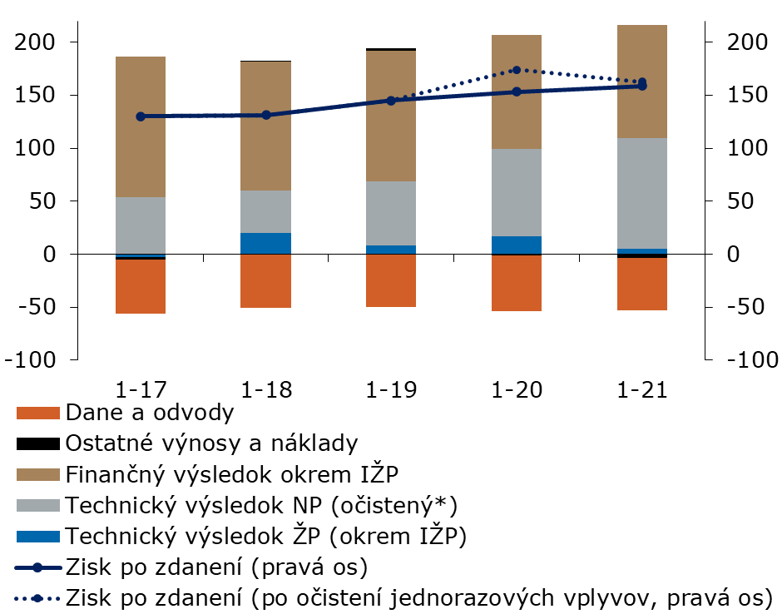
Ziskovosť sektora poisťovní
Zisk stúpol o 3,6 %, no len vďaka mimoriadnym vplyvom
  Rozpustenie pandemických rezerv na riziko insolventnosti cestovných kancelárií (pozitívny vplyv)
  Navýšenie rezervy SKP (negatívny vplyv)
  Bez nich by poklesol o 6,5 %
ROE vzrástol z 13,92 % (dec. 2020) na 13,98 % (dec. 2021)
  Najpomalší rast za 3 roky, ale naďalej jedna z najvyšších hodnôt v EÚ
Rozklad čistého zisku poisťovní na zložky a jeho medziročný rast (mil. EUR, %)
Zdroj: NBS

Slide 6
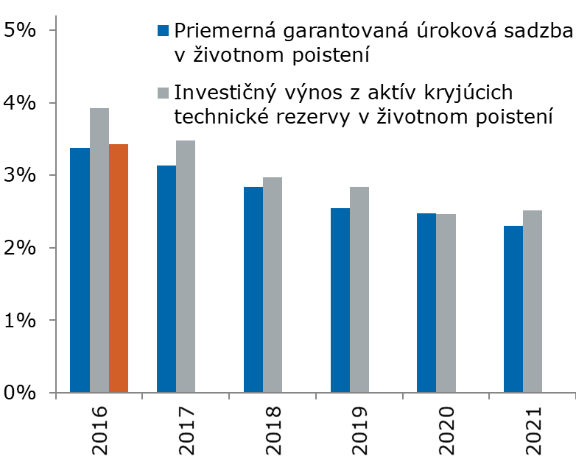
Ziskovosť sektora poisťovní
Priaznivý vplyv najmä v oblasti neživotného poistenia, technický výsledok vzrástol takmer o 20 %
  Poistné vzrástlo a kombinovaný ukazovateľ v poistení áut zatiaľ zostal pod 100 %
  Aj pod tento vývoj sa podpísali mimoriadne vplyvy, bez nich by išlo o pokles o takmer 13 %
V životnom poistení technický výsledok mierne poklesol, no naďalej ostal v kladných číslach
  Životné poistenie je dlhodobo mierne ziskové aj bez investičného výnosu
Investičný výnos bol vyšší než priemerná garantovaná úroková sadzba
Garantovaná sadzba a investičný výnos z aktív (%)
Zdroj: NBS

Slide 7
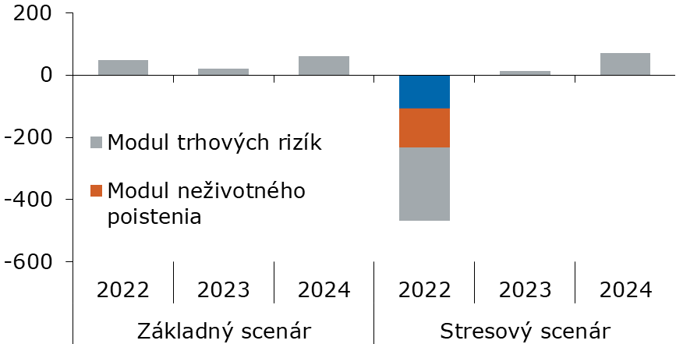
Solventnosť sektora poisťovníctva
Solventnosť mierne vzrástla zo 190 % (dec. 2020) na 208 % (dec. 2021)
  Pomerne veľa zmien v solventnosti jednotlivých poisťovní
V stresovom testovaní sa potvrdila odolnosť sektora
  Tradične najväčší vplyv by mal negatívny vývoj na finančných trhoch
  Prevažná väčšina sektora zostala bezpečne vzdialená od hranice solventnosti
  Nevýznamná skupina by sa pohybovala okolo hraničnej hodnoty 100 %
Simulované zisky/straty poisťovní v jednotlivých moduloch stresového testovania (mil. EUR)
Zdroj: NBS

Slide 8
Ubi sumus Quo vademus

Slide 9
Ubi sumus Quo vademus
Pravidelný proces dohľadu
Dohľad na mieste
  spolupráca s inými orgánmi dohľadu (joint on-site)
Dohľad na diaľku
  dohľad dodržiavania zásad obozretného investovania
  kybernetická bezpečnosť
  dohľad nad produktmi a ich správou (POG)
  monitoring poistného sektora

Slide 10
Dohľad dodržiavania zásad obozretného investovania
Zisťovania sa zúčastnilo 8 vybraných poisťovní
Zistenia:
  Písomná investičná stratégia schválená predstavenstvom u všetkých vybraných subjektov
  Kategórie aktív, do ktorých môžu investovať boli definované
  Preferované konzervatívne investovanie do bezpečných nástrojov finančného trhu
  Kvalitné portfólio dlhových cenných papierov
    priemerný rating portfólia dlhopisov = CQS 2 (vysoké)
    93 % dlhopisov investovaných do bezpečného investičného stupňa CQS ≤ 3
  Likvidita v investičnej stratégii nedostatočne definovaná
    medián ukazovateľa pomeru likvidných aktív k celkovým aktívam na úrovni takmer 60%
    benchmark EU je na úrovni 46%
  Priestor na zlepšenie definovania investičných pravidiel, limitov a diverzifikačných kritérií pre skupinu
  Priestor na zlepšenie monitorovania investícií prostredníctvom KRI
  https://nbs.sk/dokument/c8c481e4-c58d-4303-a8d5-4fdc8961b71d/stiahnut/?force=true

Slide 11
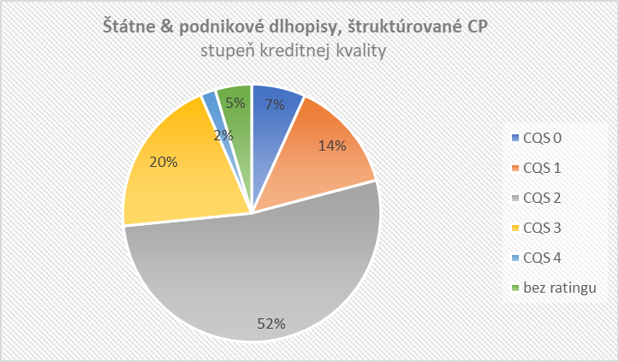
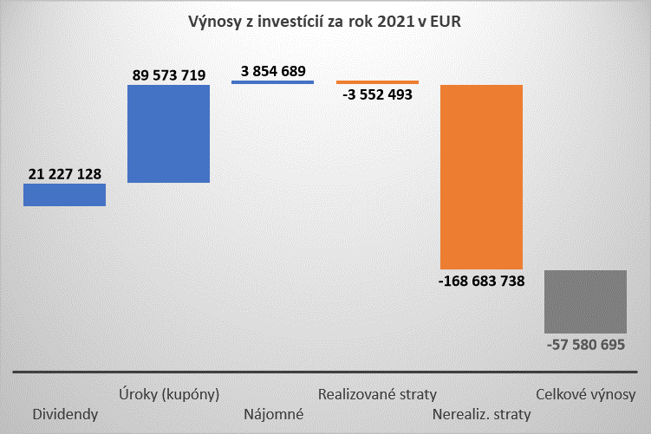
Dohľad dodržiavania zásad obozretného investovania

Slide 12
Kybernetická bezpečnosť
Poisťovniam bol zaslaný dotazník zameraný na oblasť IT (FinTech, Cyber insurance a bezpečnosť IKT) s termínom do 30.10.2022.
Revízia metodického usmernenia č. 5/2021 o bezpečnosti a riadení informačných a komunikačných technológií v procese
Úprava reportovacích povinností :
  Písomnej politiky v oblasti informačnej bezpečnosti
  Správy o stave a informačnej bezpečnosti a jej vývoji
  Hlásenia o prevádzkových alebo bezpečnostných incidentoch
  Samohodnotiacieho dotazníka o procesoch IKT dohliadaných subjektoch

Slide 13
  Dohľad nad produktmi a ich správou (POG)
Od roku 2021 celotrhový dohľad na diaľku nad POG v sektore poisťovníctva
  10 poisťovní a 5 najvýznamnejších pobočiek z iných členských štátov
  579 produktov
  začlenenie princípov „value for money“ a orientácie procesu POG na klienta
  3 etapy
    hodnotenie interných predpisov a zmapovanie produktov
    hodnotenie uplatnenia procesu POG v prípade konkrétnych produktov poisťovní
    kontrola a hodnotenie predaja produktov na cieľový trh
Závery dohľadu začiatkom roku 2023
  štandard minimálnych požiadaviek v druhej polovici roku 2023 po diskusii s trhom

Slide 14
  Monitoring poistného sektora
II. Odhad (forecast 2) podľa IFRS | Stav k 31.12.2021 (Skutočnosť) | Odhad YE 2022 (FC2) | Plán YE 2022 (Plán) | Nárast/Pokles FC2 vs. Plán v mil. Eur | Nárast/Pokles FC12vs.Plán v % | Nárast/Pokles FC2 vs. skutočnosť (YE2021) v mil. Eur | Nárast/Pokles FC2 vs. skutočnosť YE2021 v %
Hrubé predpísané poistné, z toho: | 1840,8 | 1913,8 | 1943,1 | -29,3 | -1,51% | 73,05 | 3,97%
- neživotné poistenie | 955,3 | 1002,2 | 1001,6 | 0,6 | 0,06% | 46,95 | 4,91%
- životné poistenie | 885,5 | 911,6 | 941,5 | -29,9 | -3,17% | 26,10 | 2,95%
Hrubé náklady na poistné plnenia, z toho: | 950,8 | 1050,9 | 1040,0 | 10,9 | 1,05% | 100,09 | 10,53%
- neživotné poistenie | 414,2 | 498,9 | 491,5 | 7,4 | 1,51% | 84,70 | 20,45%
- životné poistenie | 574,4 | 598,7 | 593,2 | 5,54 | 0,93% | 24,30 | 4,23%
Technický výsledok | -1,8 | 191,4 | 119,0 | 72,4 | 60,86% | 193,20 | -10938,12%
Finančný výsledok | 207,7 | 25,3 | 117,9 | -92,7 | -78,57% | -182,48 | -87,84%
Hospodársky výsledok pred zdanením | 200,5 | 226,9 | 236,8 | -9,8 | -4,16% | 26,37 | 13,15%
Bilančné položky
Finančné umiestnenie (v mene poisťovne), z toho: | 4059,3 | 3708,2 | 4096,5 | -388 | -9,48% | -351,12 | -8,65%
- štátne dlhopisy | 2048,5 | 1878,0 | 2061,2 | -183,1 | -8,89% | -170,47 | -8,32%
- podnikové dlhopisy | 1567,7 | 1425,3 | 1557,1 | -132 | -8,46% | -142,42 | -9,08%
- akcie | 119,1 | 120,1 | 125,4 | -5 | -4,26% | 1,00 | 0,84%
- podniky kolektívneho investovania | 285,3 | 252,9 | 310,9 | -58 | -18,66% | -32,40 | -11,36%
Finančné umiestnenie v mene poistených | 1148,8 | 1034,1 | 1168,8 | -135 | -11,52% | -114,63 | -9,98%
Vlastné imanie | 1150,1 | 798,4 | 1217,7 | -419 | -34,43% | -351,68 | -30,58%
Technické rezervy na poistné zmluvy vrátane rezervy na krytie rizika v mene poistených (pasíva) | 4824,3 | 4772,4 | 4835,5 | -63 | -1,31% | -51,87 | -1,08%
II. Odhad SII ukazovateľov
SCR v % | 102% -1088,45% median: 191% | 117% - 238.1% median: 177.4% | 125% - 208% median: 182.5% | x | +30 p.b. | x | -972 p.b.
MCR v % | 121% - 820,2% median: 403% | 189.3% - 886.4% median: 442% | 189% - 832% median: 423% | x | 65 p.b. | x | -10 p.b.

Slide 15
Rôzne

Slide 16
Transformácia poistného trhu
  2 poisťovne na pobočku
  zlúčenie 2 poisťovní
Podiel na predpísanom poistnom v hrubej výške | 2018 | 2019 | 2020 | 2021
pobočka z iného členského štátu | 0,47% | 0,57% | 0,88% | 13,58%
poisťovňa | 99,53% | 99,43% | 99,12% | 86,42%

Slide 17
Legislatívne iniciatívy
Zmena zákona o PZP
  Implementácia smernice
  Problematika nepoistených vozidiel
  Prepojenie znaleckej vyhlášky
Zmena zákona o poisťovníctve
  Doplnenie požiadaviek na členov dozorných rád
  Doplnenie ustanovení pre pobočky zahraničných poisťovní
  Diskusia ohľadom nastavenia investovania poistného pre IBIPS
Ďalšie iniciatívy
  Zákon o dohľade (e-government)
  Cezhraničný prenos sídla poisťovne
  Zmena občianskeho zákonníka (nemajetková ujma, poistná zmluva)

Slide 18
Ochrana spotrebiteľa
Likvidácia poistných udalostí
Máme záujem diskutovať s trhom zásady likvidácie poistných udalostí z hľadiska ochrany spotrebiteľa.
Cieľom je predísť možným nekalým obchodným praktikám pri likvidácii (životné aj neživotné poistenie).
Ustáliť zásady pre to čo sa preukazuje, ako sa preukazuje a ako poisťovňa môže ukončiť prešetrenie, ako má klientovi odôvodniť svoj postup a aké sú práva a povinnosti poisteného v tejto súvislosti
Nemáme záujem vstupovať do detailných procesov poisťovní
čas: v priebehu budúceho roka

Slide 19
Ďakujeme za pozornosť

